Slide 1
KHU VỰC ĐÔNG Á
TỰ NHIÊN & KINH TẾ - XÃ HỘI

Slide 2
NỘI DUNG BÀI HỌC
VỊ TRÍ ĐỊA LÍ
ĐỊA HÌNH
SÔNG NGÒI
01
02
DÂN CƯ
ĐẶC ĐIỂM KTXH
04
03
KHÍ HẬU
CẢNH QUAN

Slide 3
VỊ TRÍ ĐỊA LÍ

Slide 4
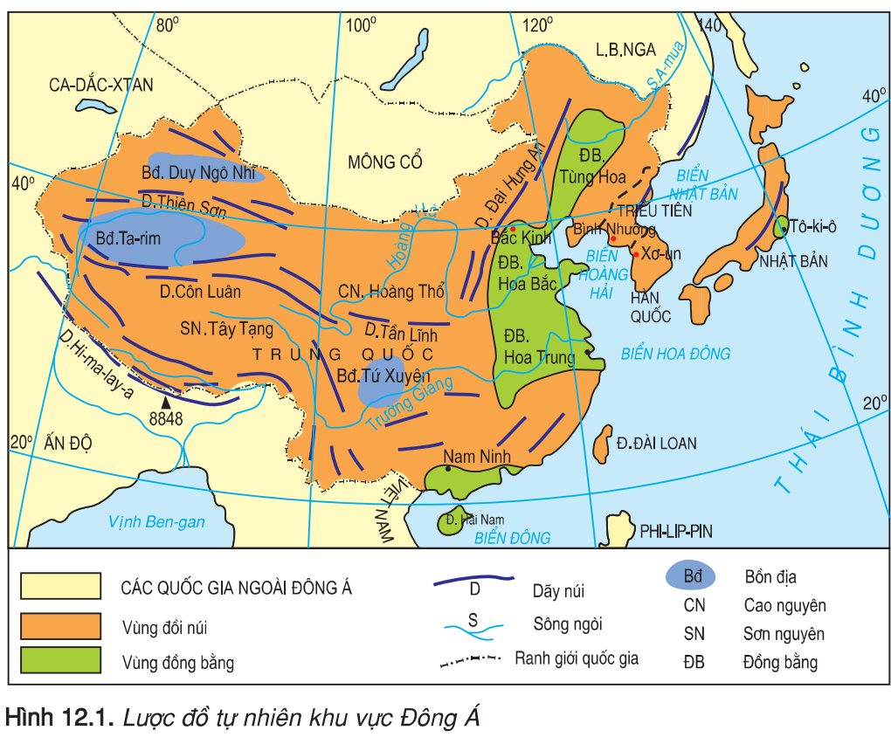
VỊ TRÍ ĐỊA LÍ
54⁰B
ĐÔNG Á NẰM TRONG KHOẢNG VĨ ĐỘ BAO NHIÊU
ĐÔNG Á GỒM MẤY BỘ PHẬN?
ĐÔNG Á GỒM CÁC QUỐC GIA VÀ VÙNG LÃNH THỔ NÀO?
20⁰B
CÁC QUỐC GIA VÀ VÙNG LÃNH THỔ ĐÔNG Á TIẾP GIÁP VỚI CÁC BIỂN NÀO?

Slide 5
I – VỊ TRÍ ĐỊA LÍ
Nằm trong khoảng
20⁰B- 54⁰B
Hải đảo: quần đảo Nhật Bản, đảo Hải Nam, đảo Đài Loan
Gồm hai bộ phận: phần đất liền và phần hải đảo.
Đất liền: Trung Quốc, bán đảo Triều Tiên

Slide 6
ĐỊA HÌNH & SÔNG NGÒI
KHÍ HẬU
CẢNH QUAN

Slide 7
ĐỊA HÌNH
Bộ phận lãnh thổ |  | Đặc điểm địa hình
Đất liền | Phía Tây
 | Phía Đông
Hải đảo

Slide 8
ĐỊA HÌNH
Bộ phận lãnh thổ |  | Đặc điểm địa hình
Đất liền | Phía Tây
 | Phía Đông
Hải đảo
- Núi cao hiểm trở
- Cao nguyên đồ sộ
- Bộn địa rộng
- Vùng đồi núi thấp - Đồng bằng màu mỡ, rộng bằng phẳng
Đây là vùng núi trẻ thường xuyên có động đất và núi lửa hoạt động mạnh

Slide 9
SÔNG NGÒI
Bộ phận lãnh thổ | Tên sông | Nguồn | Hướng chảy | Nơi đổ ra
Đất liền
Nêu những điểm giống nhau và khác nhau của hai sông Hoàng Hà và Trường Giang?

Slide 10
SÔNG NGÒI
Bộ phận lãnh thổ | Tên sông | Nguồn | Hướng chảy | Nơi đổ ra
Đất liền
Hoàng Hà
SN Tây Tạng
Tây→ Đông
Hoàng Hải
Trường Giang
SN Tây Tạng
Tây→ Đông
Hoa Đông
A-mua
Đại Hưng An
TN → ĐB
Nga

Slide 11
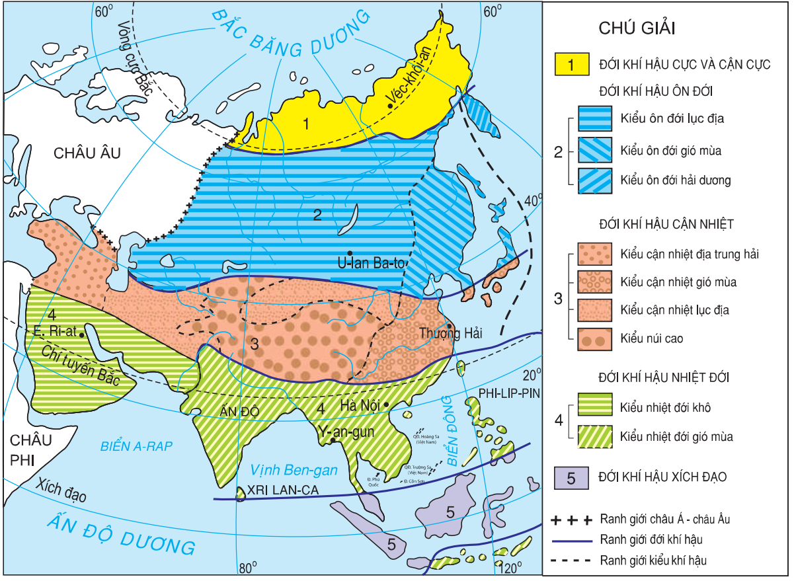
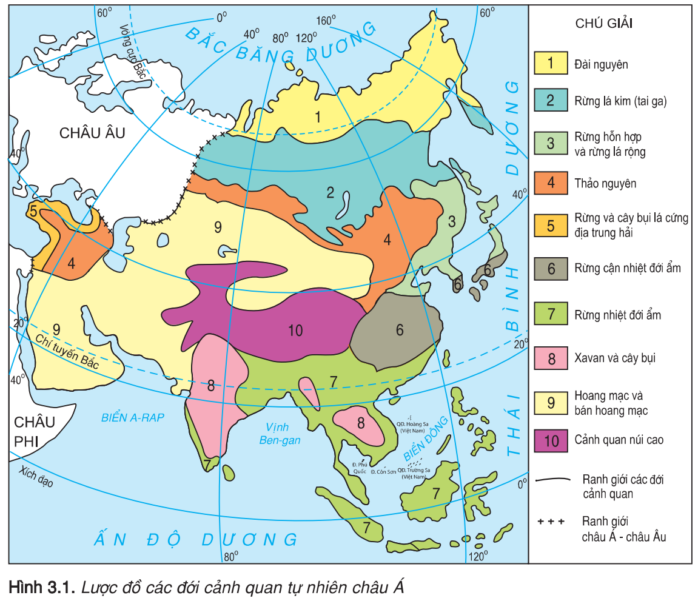
KHÍ HẬU & CẢNH QUAN
Bộ phận lãnh thổ |  | Đặc điểm KH - CQ
Đất liền | Phía Tây
 | Phía Đông
Hải đảo

Slide 12
KHÍ HẬU & CẢNH QUAN
Bộ phận lãnh thổ |  | Đặc điểm KH-CQ
Đất liền | Phía Tây
 | Phía Đông
Hải đảo
- Khí hậu cận nhiệt lục địa quanh năm khi hạn.
- Cảnh quan thảo nguyên, hoang mạc...
- Có gió mùa ẩm.
+ Mùa Đông: gió mùa Tây Bắc rất lạnh, khô.
+ Mùa hè: gió mùa Đông Nam mưa nhiều.
- Cảnh quan rừng là chủ yếu.
- Khí hậu cận nhiệt lục địa quanh năm khi hạn.
- Cảnh quan thảo nguyên

Slide 13
ĐỊA HÌNH – SÔNG NGÒI – KHÍ HẬU – CẢNH QUAN
Bộ phận lãnh thổ |  | Đặc điểm địa hình | Đặc điểm khí hậu, cảnh quan | Sông ngòi
Đất Liền | Phía tây | - Núi cao hiểm trở: Thiên Sơn, Côn Luân,.. - Cao nguyên đồ sộ: Tây Tạng, Hoàng Thổ... - Bộn địa rộng: Duy Ngô Nhĩ, Tarim,... | - Khí hậu cận nhiệt lục địa quanh năm khi hạn. Cảnh quan thảo nguyên, hoang mạc... | - Có ba sông lớn: A-mua, Hoàng Hà, Trường Giang. - Các sông lớn bồi tụ phù sa cho các đồng bằng ven biển. - Chế độ nước khác nhau.
 | Phía Đông | - Vùng đồi núi thấp xen đồng bằng. - Đồng bằng màu mỡ, rộng bằng phẳng: Hoa Bắc, Hoa Trung,... | - Có gió mùa ẩm. + Mùa Đông: gió mùa Tây Bắc rất lạnh, khô. + Mùa hè: gió mùa Đông Nam mưa nhiều. - Cảnh quan rừng là chủ yếu.
Hải Đảo |  | - Đây là vùng núi trẻ thường xuyên có động đất và núi lửa hoạt động mạnh | Giống khu vực phía Đông

Slide 14
DÂN CƯ
KINH TẾ - XÃ HỘI

Slide 15





Slide 16
DÂN CƯ
Dân số của các nước và vùng lãnh thổ Đông Á năm 2002, năm 2015 và năm 2020
(Đơn vị: triệu người)
Năm Nước, vùng lãnh thổ | 2002 | 2015 | 2020
Trung Quốc | 1288,0 | 1376,0* | 1441,0
Nhật Bản | 127,4 | 126,6 | 126,3
CHDCND Triều Tiên | 23,4 | 25,2 | 25,8
Hàn Quốc | 48,4 | 50,3 | 51,3
Đài Loan | 22,5 | − | −

Slide 17
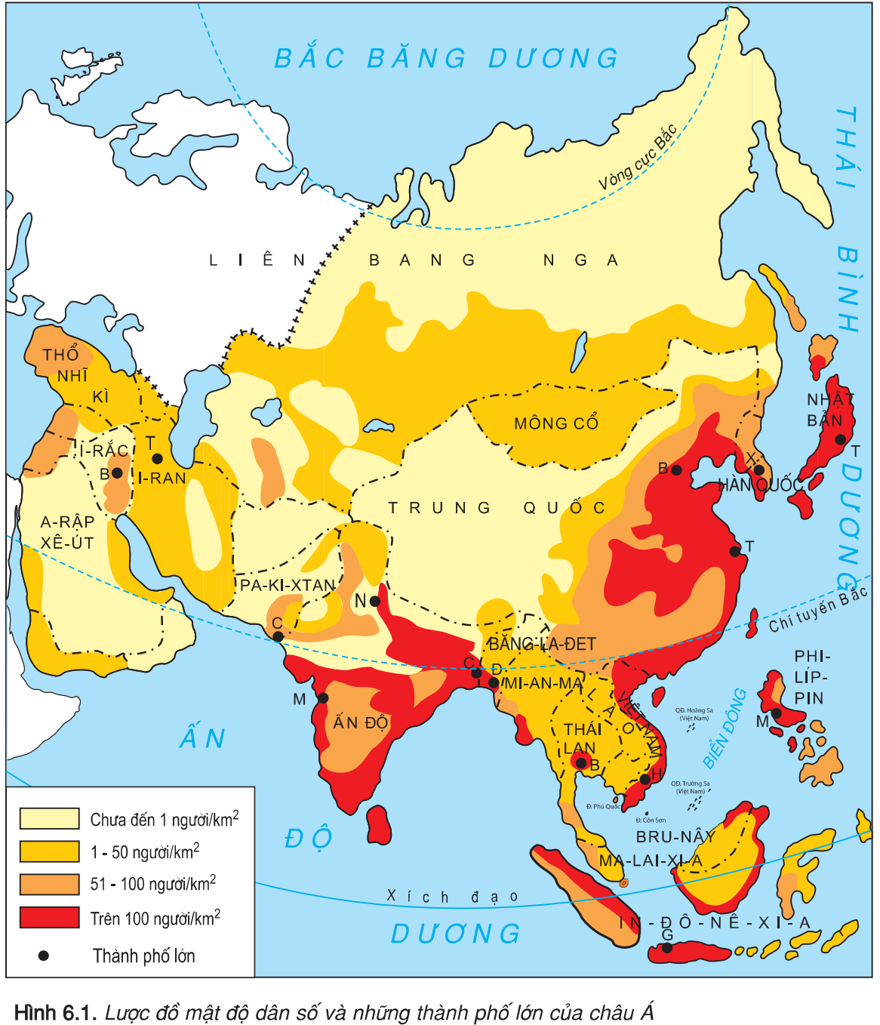

Slide 18
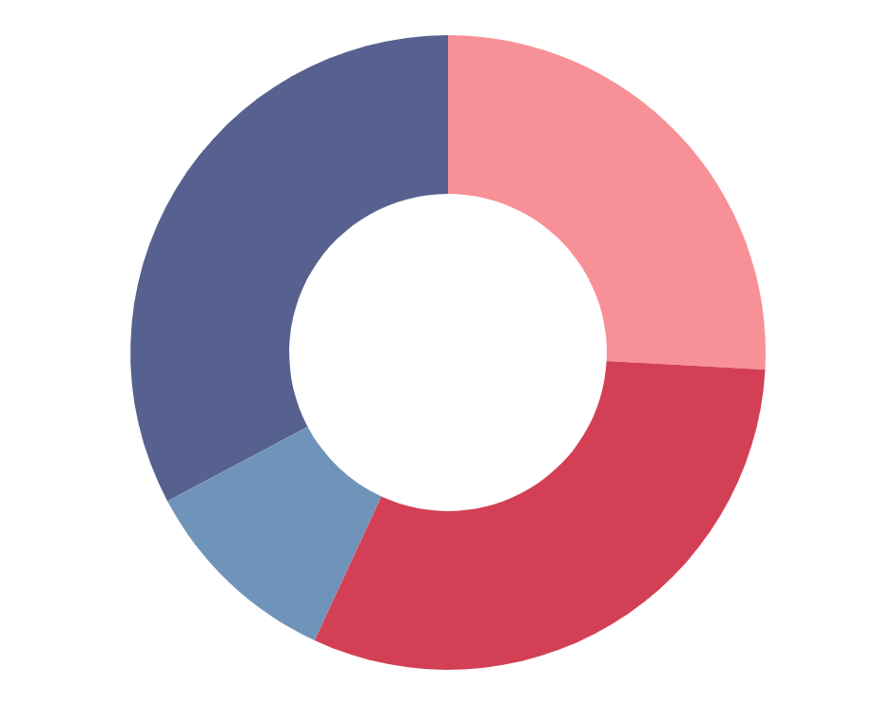
DÂN CƯ
Chiếm 36,1% dân số Châu Á
Chiếm 21,5% dân số
thế giới
Dân cư phân bố không đêu
Tập trung ở : đồng bằng, ven biển, …
Thưa thớt: vùng núi, vùng nội địa
Các nước và vùng lãnh thổ Đông Á: Trung Quốc, Nhật Bản, CHDCND Triều Tiên, Hàn Quốc, Đài Loan

Slide 19
KINH TẾ
Giá trị xuất, nhập khẩu hàng hoá của một số quốc gia Đông Á năm 2001, năm 2015 và năm 2017
(Đơn vị: tỉ USD)
Quốc gia Tiêu chí | Nhật Bản |  |  | Trung Quốc |  |  | Hàn Quốc
 | Năm 2001 | Năm 2015 | Năm 2017 | Năm 2001 | Năm 2015 | Năm 2017 | Năm 2001 | Năm 2015 | Năm 2017
Xuất khẩu | 403,5 | 625 | 698,4 | 266,6 | 2275 | 2263,3 | 150,4 | 527 | 573,7
Nhập khẩu | 349,1 | 648 | 671,4 | 243,5 | 1682 | 1843,8 | 141,1 | 436 | 478,5

Slide 20
KINH TẾ
Trung Quốc: phát triển nhanh đạt nhiều thành tựu lớn trong kinh tế
Phát triển nhanh với thế mạnh về xuất khẩu, tốc độ tăng trưởng cao
XUẤT KHẨU > NHẬP KHẨU
Kinh tế sau chiến tranh: kiệt quệ, nghèo khổ nhưng hiện nay: phát triển nhanh
Hàn quốc, Đài Loan, Hồng Công là những nước có tốc độ tăng trưởng nhanh (NIC : công nghiệp mới)
Nhật Bản là nước có nền kinh tế phát triển nhất, nằm trong nhóm G7
KINH TẾ

